Slide 1
DEMOSTRACION (POR HIPOTESIS)
Diego Mauricio Calderon O.

Slide 2
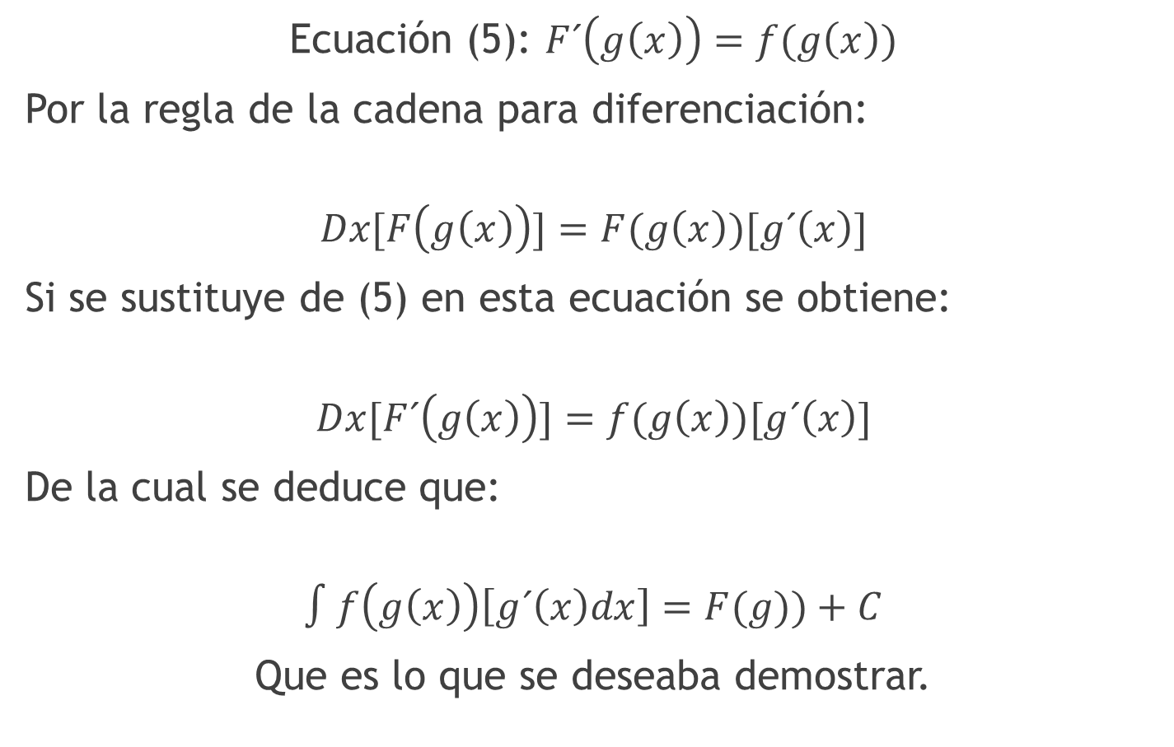
Ecuación (5): $F´\left(g\left(x\right)\right)=f(g\left(x\right))$
Por la regla de la cadena para diferenciación:
$$Dx[F\left(g\left(x\right)\right)]=F(g\left(x\right))[g´\left(x\right)]$$
Si se sustituye de (5) en esta ecuación se obtiene:
$$Dx[F´\left(g\left(x\right)\right)]=f(g\left(x\right))[g´\left(x\right)]$$
De la cual se deduce que:
$$∫f\left(g\left(x\right)\right)\left[g´\left(x\right)dx\right]=F(g))+C$$
Que es lo que se deseaba demostrar.

